Slide 1
計算機實習 09
2020/12/11

Slide 2
Contents
ASCII code
時間函數
亂數函數

Slide 3
ASCII code

Slide 4
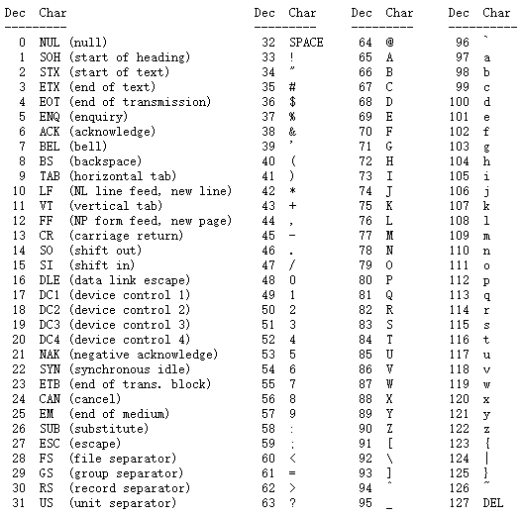
ASCII Table

Slide 5
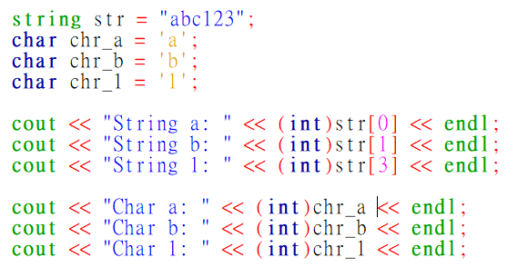
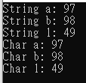
ASCII and char

Slide 6
時間函數
參考資料：https://www.tutorialspoint.com/cplusplus/cpp_date_time.htm

Slide 7
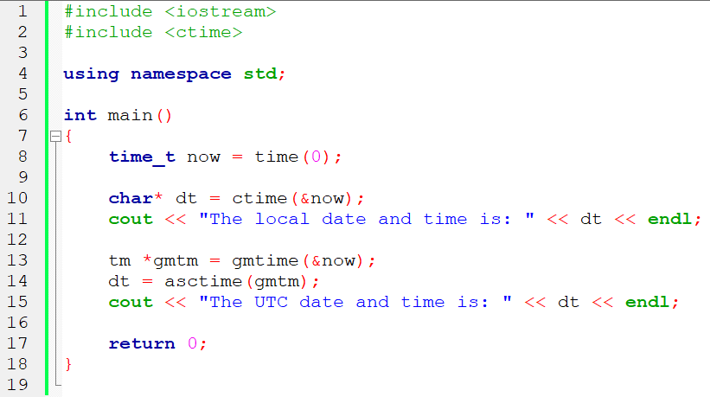
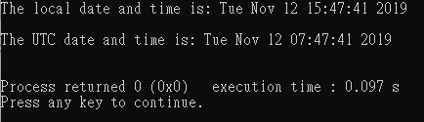
取得現在時間
// 時間函式庫
ctime函數和 asctime函數回傳的字串格式為：
day month date hours:minutes:seconds year\n\0
// 取得系統上的當前時間
// 將當前時間轉換成字串
// 將當前時間轉換成UTC時間
// 再將UTC時間轉換成字串
相差8小時

Slide 8
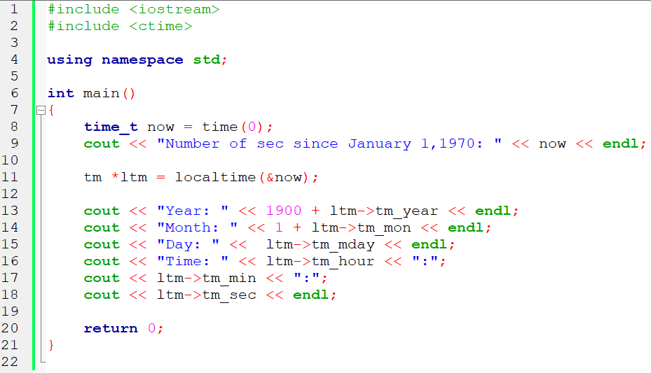
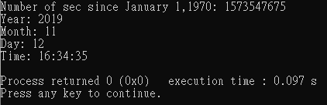
格式化
// 取得系統上的當前時間(自1970年1月1號開始算起的總秒數)
// 將當前時間轉換成 tm struct 的形式
注意：年份要+1900，而月份要+1，才是當前時間。

Slide 9
亂數函數
參考資料：https://blog.gtwang.org/programming/c-cpp-rand-random-number-generation-tutorial-examples/

Slide 10
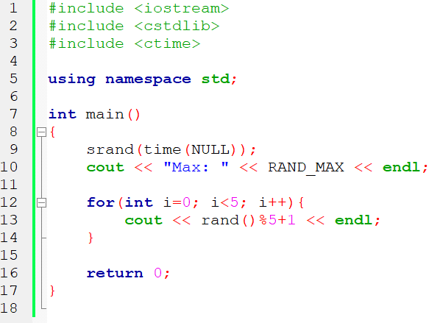
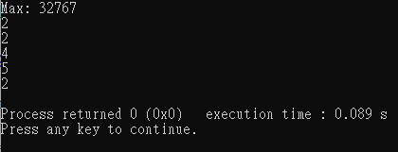
// 亂數函式被定義在這個函式庫
亂數最大值
// 設定種子碼
// 連續輸出5個隨機數字
rand函數會產生 0~RAND_MAX 的整數。透過%取餘數後再做運算，可以得到自己想要的亂數範圍。例如：
rand()%10 會得到 0~9 的亂數範圍。
rand()%10+2 會得到 2~11 的亂數範圍。
產生介於1~5 的整數
double x = (double) rand() / (RAND_MAX + 1.0) 可以得到 0 <= x < 1 的浮點數亂數。

Slide 11
課堂練習09

Slide 12
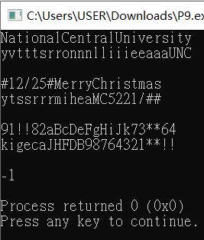
練習09
目標：字元排序
說明：將字串中的字元依照ASCII code (Dec的值)由大到小進行排序
Input: 一個字串（可連續輸入，直到輸入-1，結束程式）
Output：完成排序後的字串
*字串中有可能包含數字、大小寫字母、還有符號
*字串中不會輸入空格
*禁止使用任何函式庫中的sort()函式
繳交截止日期：2020/12/11 23:55

Slide 13
練習09
測資：
input | NationalCentralUniversity | #12/25#MerryChristmas | 91!!82aBcDeFgHiJk73**64
output | yvtttsrronnnlliiieeaaaUNC | ytssrrrmiheaMC5221/## | kigecaJHFDB98764321**!!

Slide 14
繳交規範

Slide 15
截圖範例

Slide 16
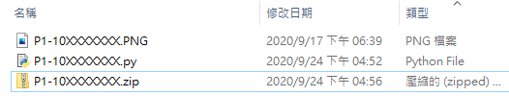
繳交內容
上傳內容須為 .zip 壓縮檔
內容包含:
程式碼 (C++為.cpp，Python為.py)
執行結果截圖 (只接受 .png 或 .jpg 形式)
檔名皆須為 AX-10XXXXXXX 或 PX-10XXXXXXX
Assignment: A
Practice: P
壓縮的內容
上傳的壓縮檔

Slide 17
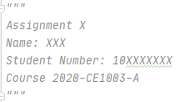
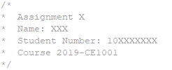
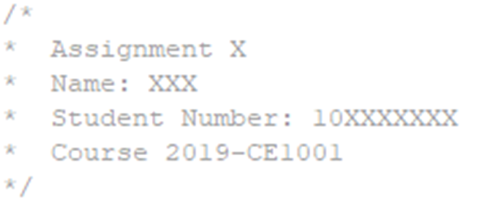
繳交格式
程式碼開頭要有以下文字
C++
Python
計算機概論Ⅰ : 2020-CE1001
計算機實習ⅠA : 2020-CE1003-A
計算機實習ⅠB : 2020-CE1003-B
作業: Assignment
練習: Practice

